Slide 1
The Ship

Slide 2


Concepto
The Ship es un juego en el cual tenemos a sobrevivir a oleadas de enemigos por nivel, por cada oleada pasada los enemigos aumentaran su velocidad de movimiento además partes del mapa se cerraran impendo el paso tanto para los enemigos como para los proyectiles del jugador.

Slide 3
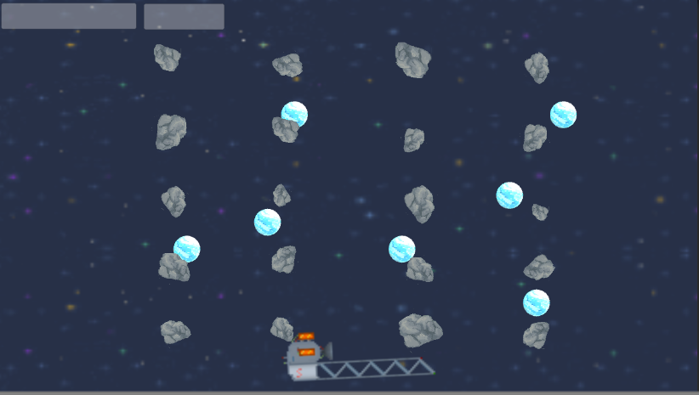
Cambio de nivel

Slide 4
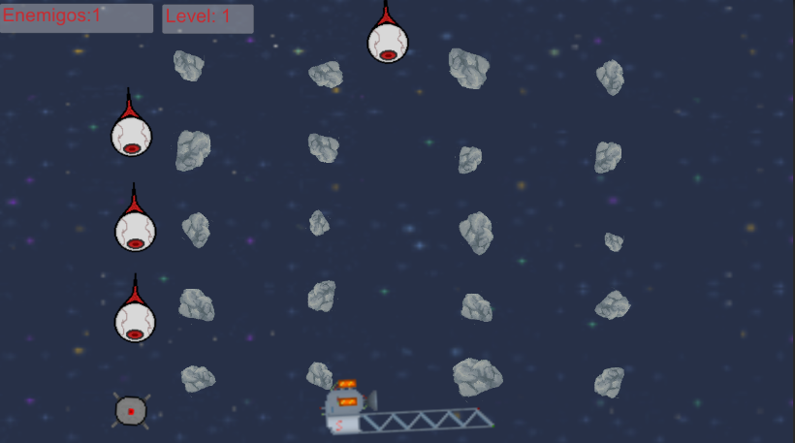
Enemigos

